Slide 1

Методы и приёмы развития мотивации учебной деятельности

Slide 2
Мотивация – важнейший компонент структуры учебной деятельности, основной критерий сформированности личности.
Он заключается в том, что ребенок получает «удовольствие от самой деятельности, значимости для личности непосредственного ее результата».
(Б.И. Додонов).

Slide 3
Познавательные мотивы
направленность на изучение материала по предмету
процесс познания
приёмы приобретения знаний
организация учебного труда
самообразование

Slide 4
Социальные мотивы
направленность на общение с людьми
отношения с другими людьми
стремление занять определённое место среди сверстников
заслужить авторитет
осознавать анализировать способы своего сотрудничества и взаимодействия

Slide 5
Выделяют пять уровней
учебной мотивации:
Первый уровень – высокий уровень мотивации, учебной активности.
Второй уровень – хорошая мотивация. Подобный уровень мотивации является средней нормой.
Третий уровень – положительное отношение к учебному заведению, но оно привлекает таких учащихся внеучебной деятельностью.

Slide 6
Выделяют пять уровней учебной мотивации:
Четвертый уровень – низкая мотивация. (Эти учащиеся посещают учебное заведение неохотно, предпочитают пропускать занятия.).
Пятый уровень – негативное отношение к учебному заведению, школьная дезадаптация.

Slide 7
В начальном звене стимул – оценка.
К окончанию начальной школы необходимо сформировать учебно-познавательный мотив – интерес к способам добывания новых знаний.
Средний школьный возраст стимулируется соответствующей учебно-познавательной мотивацией.
Старший школьный возраст – выбор профессиональной деятельности. Главная мотивация старшего возраста – овладеть приемами учения и самообразования.

Slide 8
Причина спада школьной мотивации:
У подростков наблюдается «гормональный взрыв» и нечетко сформировано чувство будущего.
Отношение ученика к учителю.
Отношение учителя к ученику.
У девочек 6-7 классов снижена возрастная восприимчивость к учебной деятельности в связи с интенсивным биологическим процессом полового созревания.
Личная значимость предмета.
Умственное развитие ученика.
Продуктивность учебной деятельности.
Непонимание цели учения.
Страх перед школой.

Slide 9

Интерес к предмету
общая атмосфера в классе
отношения учителя и учащихся
занимательность изложения учебного материала
эмоциональность речи учителя,
организация познавательных игр, конкурсов, анализ жизненных ситуаций.

Slide 10
Методы, формы, приемы формирования учебной мотивации школьников
1 этап: вызывание исходной мотивации.
На начальном этапе урока преподаватель может учитывать несколько видов побуждений учащихся:
актуализировать мотивы предыдущих достижений
("мы хорошо поработали над предыдущей темой"),
вызывать мотивы относительной неудовлетворенности ("но не усвоили еще одну важную сторону этой темы"),
усилить мотивы ориентации на предстоящую работу
("а между тем для вашей будущей жизни это будет необходимо: например в таких-то ситуациях"),
усилить непроизвольные мотивы удивления, любознательности.

Slide 11
Приемы формирования понимания нужности, важности, целесообразности изучения
данной темы
Прием «Оратор». За 1 минуту убедите своего собеседника в том, что изучение этой темы просто необходимо.
Прием «Автор». Если бы вы были автором учебника, как бы вы объяснили ученикам необходимость изучения этой темы?
Прием «Профи». Исходя из будущей профессии, зачем нужно изучение этой темы?
Прием «Кумир» На карточках раздать «кумиров по жизни». Пофантазируйте, каким образом они бы доказали вам необходимость изучения этой темы?
Прием «Фантазёр» На доске записана тема урока. - Назовите 5 способов применения знаний, умений и навыков по этой теме в жизни.

Slide 12
2 этап: подкрепления и усиления возникшей мотивации.
Учитель ориентируется на познавательные и социальные мотивы, вызывая интерес к нескольким способам решения задач и их сопоставление (познавательные мотивы),
к разным формам сотрудничества с другим человеком (социальные мотивы).
Учащиеся усваивают содержание темы программы и овладевают учебными действиями и операциями, входящими в это содержание.

Slide 13

Познавательная сфера:
разноуровневые задания;
занимательность;
наглядность;
дидактическая игра;
проблемное обучение;
поддержка альтернативности, множественности мнений;

Slide 14
Также при сообщении темы урока и его цели используется приём «Прогнозирование».
Например, урок литературы. «Послушайте название произведения, с которым будем работать на уроке, и попробуйте определить жанр произведения, тему, возможные события».
Прием «Верные - неверные утверждения». Предлагаю несколько утверждений по еще не изученной теме. Учащиеся выбирают «верные» утверждения, полагаясь на собственный опыт или просто угадывая. В любом случае они настраиваются на изучение темы, выделяют ключевые моменты, а элемент соревнования позволяет удерживать внимание до конца урока. На стадии рефлексии возвращаемся к этому приему, чтобы выяснить, какие из утверждений были верными.

Slide 15
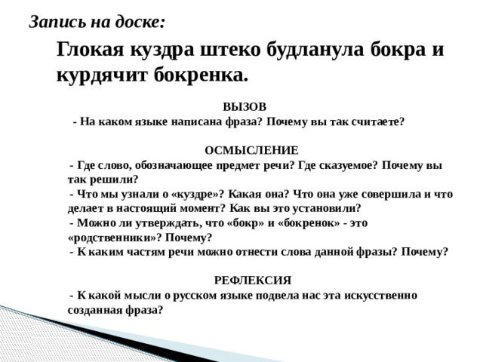
Метод создания проблемной ситуации.

Slide 16
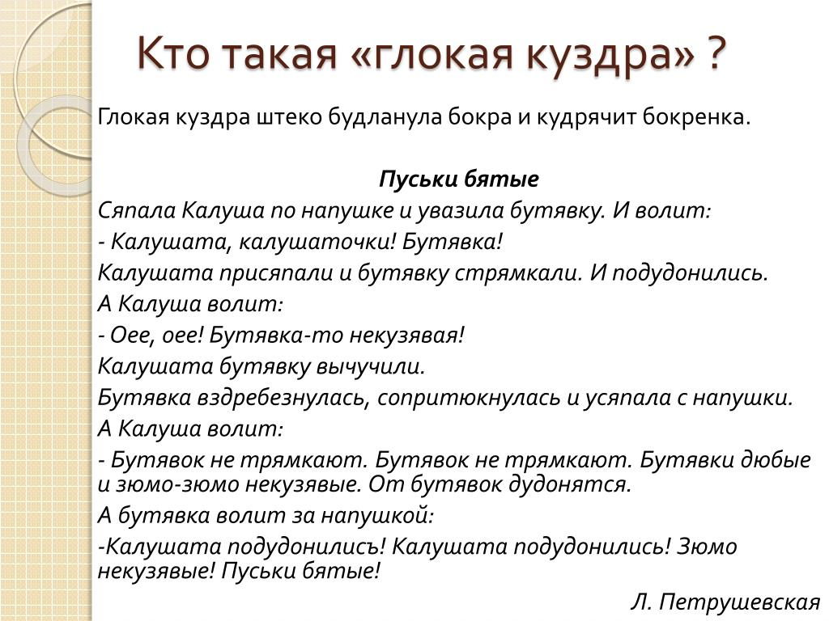

Slide 17
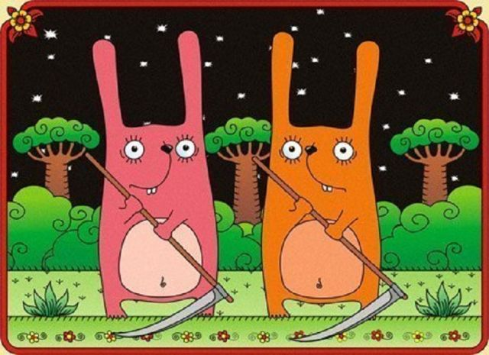
За песчаной косой косой косой косой косой косил покос.

Slide 18
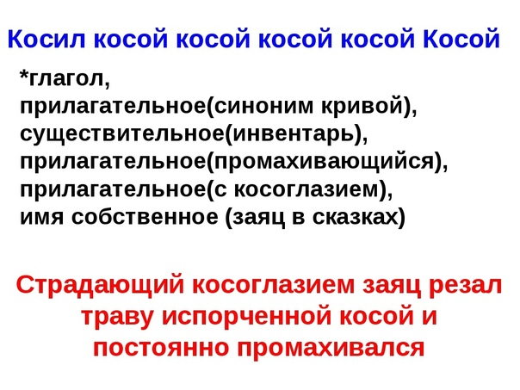

Slide 19


Slide 20


Slide 21


Slide 22
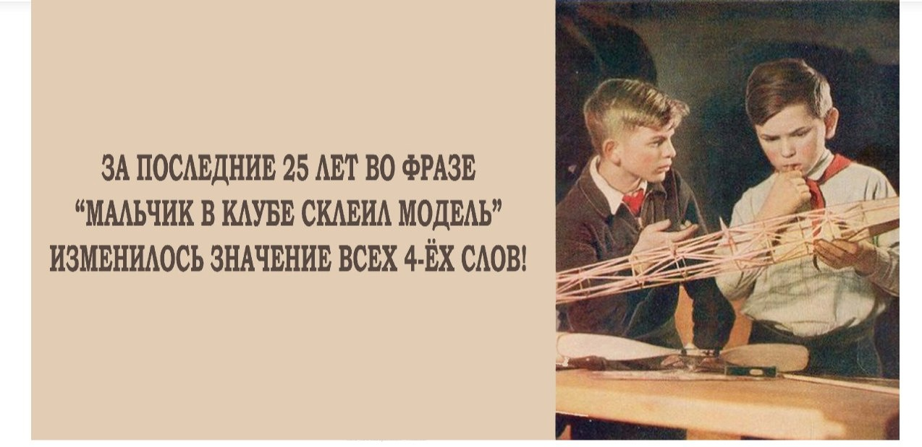

Slide 23
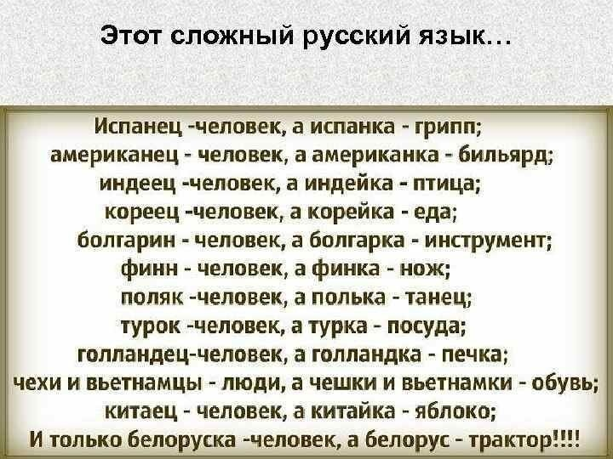

Slide 24


Slide 25
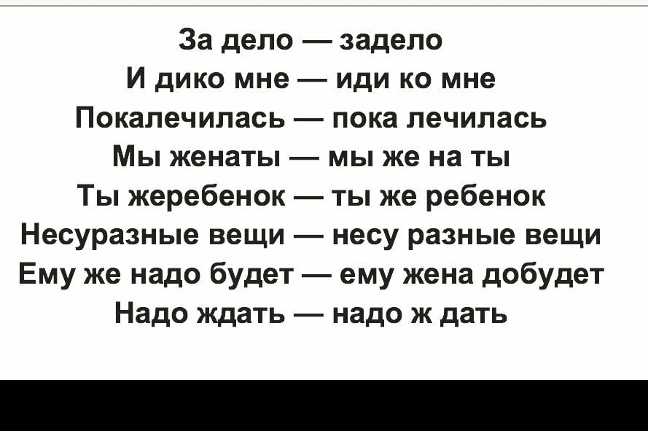

Slide 26
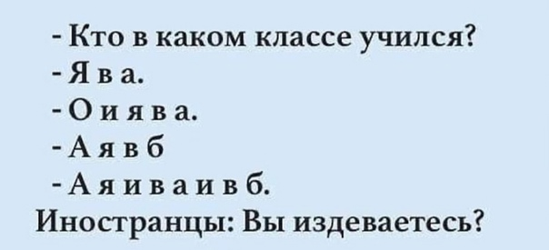

Slide 27


Slide 28
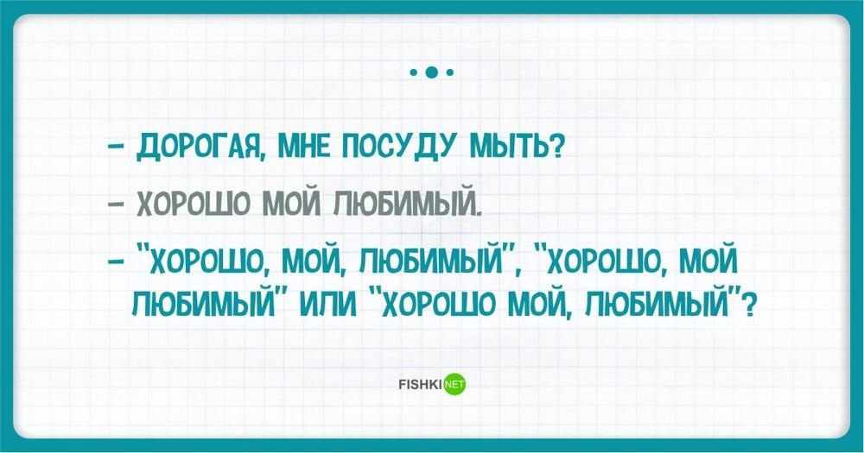

Slide 29


Slide 30


Slide 31
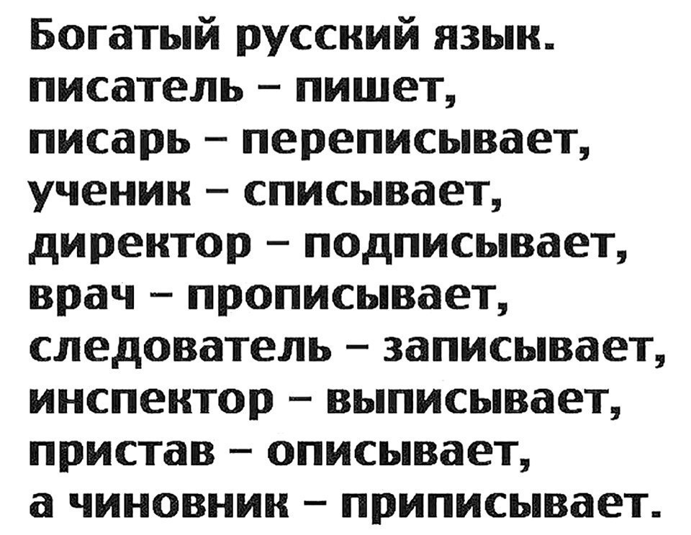

Slide 32
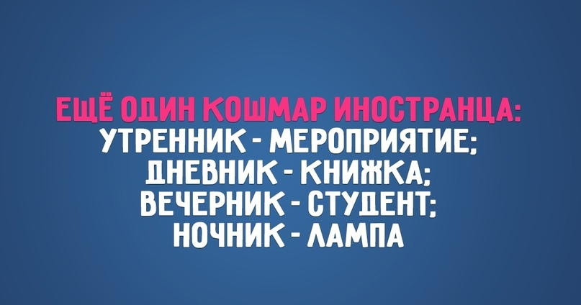

Slide 33



Slide 34
Приемы повторения пройденного на уроке.
На этапе повторения изученного материала важно, чтобы учащимся было интересно проработать этот материал.
Прием «Своя опора». Учащийся составляет собственную опорную схему или развернутый план ответа по новому материалу. Составление алгоритмов, памяток.
Прием «Цветные поля». Прием интерактивного обучения. Учащийся, выполняя письменную работу, отчеркивает поля цветными карандашами. Цвета отражают разный смысл обращения к учителю. Красный – проверьте, исправьте ошибки. Зеленый – отметьте ошибки, я сам исправлю. Синий – укажите количество ошибок, я их сам найду и исправлю.

Slide 35
Прием «Свои примеры». Ученики подготавливают свои примеры к новому материалу. Возможно также сочинение своих задач, выдвижение идей по применению изученного материала.
Прием «Повторение с расширением». Учащиеся составляют серию вопросов, ответы на которые позволяют дополнить знания нового материала.

Slide 36
Прием «Повторение с одновременным контролем». Учащиеся составляют серию контрольных вопросов к изученному на уроке материалу в виде теста, кроссворда. Затем одни ученики задают свои вопросы, другие на них отвечают.
На этапе самоконтроля и самооценки повысить учебно-познавательную мотивацию на уроке помогает такая форма организации учебной деятельности, как работа в паре «учащийся - учащийся».

Slide 37
Дифференцированные задания в значительной мере способствует активной мыслительной деятельности всех учащихся, независимо от их способностей и возможностей, тем самым повышают учебно-познавательную мотивацию.
Под уровневой дифференциацией обучения понимается разделение учащихся на группы, выполняющие учебные задания разной сложности, осваивающие учебный материал на разных уровнях глубины.
При этом каждый учащийся имеет возможность попробовать решить любую задачу, пусть с помощью других (учителя или сверстников), т.е. в зоне ближайшего развития.
Освобождение от домашнего задания, зачёта и других форм контроля - сильное мотивирующее средство. Для этого надо заблаговременно вывесить на стенд информацию о критериях оценивания результатов изучения темы и оговорить с учащимися, что нужно сделать, чтобы освободить себя от тяжкого испытания.

Slide 38
3. Этап завершения урока.
Главным здесь является усиление оценочной деятельности самих учащихся в сочетании с отметкой учителя.
Бывает важным показать ученикам их слабые места, чтобы сформировать у них представление о своих возможностях. Это сделает их мотивацию более адекватной и действенной.
По результатам социологических опросов выявлены причины, которые заставляют учащихся
лучше учиться:
1) хорошая отметка на уроке
2) хорошая подготовка к зачёту или контрольной работе
3) изучение нового материала
4) развитие своих способностей
5) отношение к личности преподавателя.

Slide 39
Условия поддержания учебной мотивации
Организация обучения, при которой учащийся вовлекается в процесс самостоятельного поиска и “открытия” новых знаний.
Работа в группах и парах.
Применение ИКТ на уроках
Понимание учащимся нужности, важности, целесообразности изучения предмета в целом и отдельных его разделов.
Чем больше новый материал связан с усвоенными ранее знаниями, тем он интереснее для учащихся.
Обучение должно быть трудным, но посильным – разноуровневые задания.
Чем чаще проверяется и оценивается работа учащегося, тем интереснее ему работать.
Позитивная психологическая атмосфера урока.
В обучении должны создаваться возможности для творчества.
Создание на уроке ситуации успеха для учащихся.

Slide 40


